Slide 1
Взаимодействие и общение с детьми.
Сохранение психологического здоровья воспитанников.

Slide 2
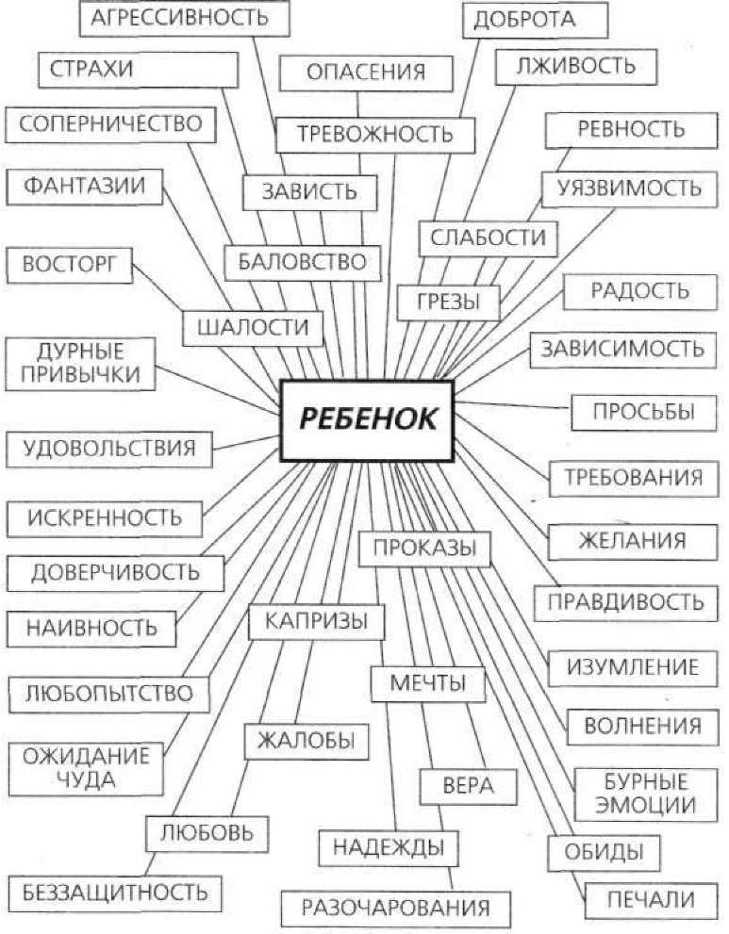

Slide 3
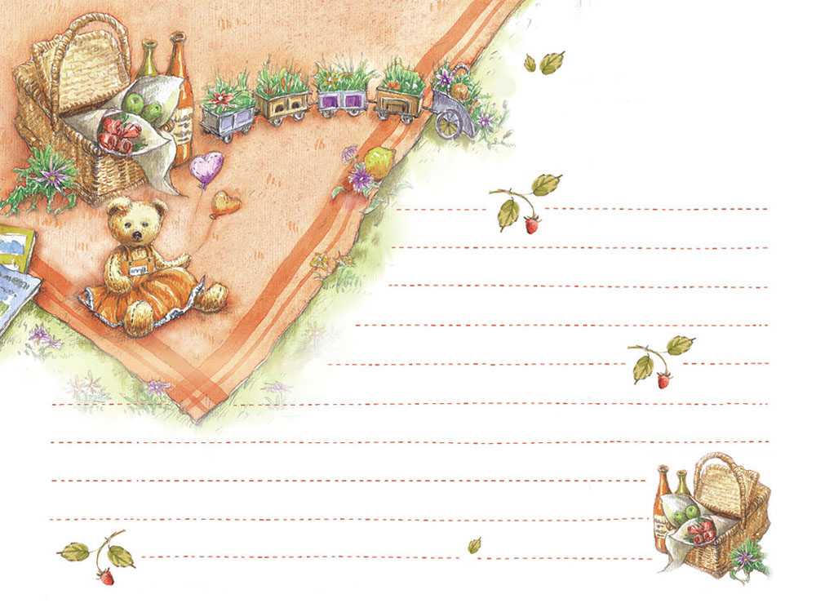
Самая большая
роскошь на свете –
это роскошь
человеческого общения
Антуан де Сент Экзюпери

Slide 4
Каталог эффектов, оказывающих влияние на развитие личности ребенка или «Язык непринятия» ребенка

Slide 5
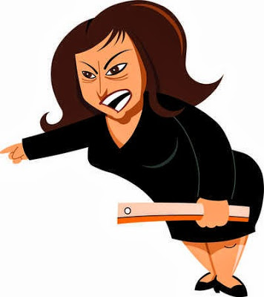
1. Приказание, распоряжение, инструктирование, команда
Пример: «Сейчас же перестань!», «Замолчи!», «Чтобы я этого больше не слышал!», «Перестань жаловаться и заканчивай работу».
Эти распоряжения говорят ребенку, что его чувства и потребности не важны для взрослого, он должен соглашаться и исполнять все в соответствии с чувствами и потребностями воспитателя, родителя, взрослого.
Сообщения вызывают страх перед властью взрослого человека.
Они могут вызвать у ребенка чувство сопротивления или злости, являются причиной жестокости, вспышек раздражения, противостояния воле воспитывающего взрослого.

Slide 6
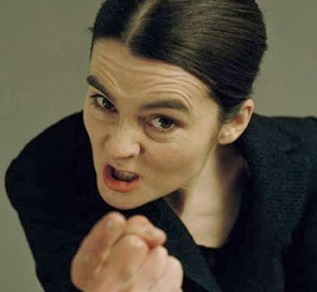
2. Предостережение, предупреждение, угроза
Пример: «Если ты не прекратишь, я вызову родителей», «Смотри, как бы не стало хуже», «Еще раз повторится, и я тебя отведу …».
Эти сообщения могут заставить ребенка почувствовать страх и покорность
Они могут вызвать сопротивление и жестокость
Они могут говорить об отсутствии у взрослого человека уважения к желаниям и потребностям ребенка
Они провоцируют ребенка на то, чтобы он проверил угрозу - делает то, что им запрещается.

Slide 7
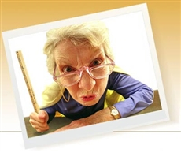
3. Поучение, увещание, морализирование, проповедь
Пример: «Ты обязан вести себя, как подобает», «Ты должен уважать взрослых», «Каждый должен трудиться», «Учение – это твоя работа».
Эти сообщения опираются на власть внешнего авторитета, долга, обязанностей. Дети могут отвечать на «должен», «обязан», «надо» сопротивлением и еще более сильным отстаиванием своей позиции.
Они могут стать причиной актуализации чувства вины в ребенке- чувства, что он плохой

Slide 8
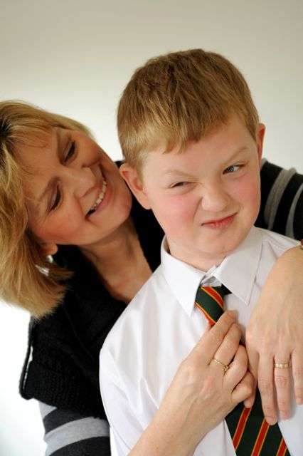
4. Советы, предложения, объяснения
Пример: «А ты возьми и скажи…», «Я бы на твоем месте …», «Тебе нужно пойти и извиниться».
Такие сообщения переживаются ребенком, потому что взрослый не доверяет оценке ребенка или его способности найти правильное решение
Влияние на ребенка- прекратит сам думать и решать проблемы, станет зависимым от решения и оценки других
Постоянные советы приводят к тому, что ребенок все свое время пытается реализовать идеи и советы значимого взрослого, исключая развитие своих собственных идей.

Slide 9
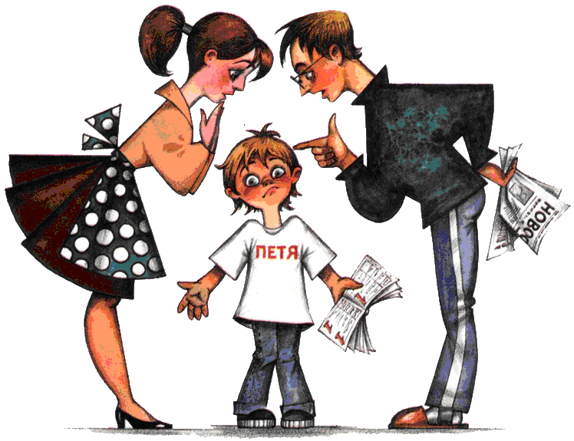
5. Нотации, наставления, логическая аргументация
Пример: «Без конца отвлекаешься, вот и делаешь ошибки», «Сколько раз тебе говорили!», «Пора бы знать, что…», «Если будешь …, то…»
Попытка учить другого часто вызывает у того, кто учится, чувства собственной неадекватности.
Логика и факты часто вызывают у ребенка сопротивление и защиту. Дети обычно ненавидят родительские наставления.
Иногда дети прибегают к отчаянным методам: обесцениванию фактов, к которым апеллируют взрослый. Иногда предпочитают игнорировать факты.

Slide 10
6. Осуждение, «приговор», критическая оценка порицание,упреки.
Пример: «На что это похоже!», «Все из-за тебя», «Ты просто откровенно ленишься», «Опять все сделал не так!»
Эти сообщения заставляют детей чувствовать себя неадекватными, зависимыми, глупыми, недостойными, плохими.
«Я- концепция» ребенка формируется под влиянием оценок родителей. Как значимый взрослый оценивает ребенка, так ребенок оценивает себя.
Негативная критика вызывает контркритику.
Дети не хотят, чтобы их оценивали отрицательно.
Чтобы защитить свой «образ Я» они отвечают обороной.

Slide 11
7. Похвала, согласие
Пример: «Молодец!», «Ты самый умный в группе!», «Ты просто гений!».
Негативные эффекты:
Воспринимается ребенком как попытка манипулировать им – хитроумный способ заставить его сделать что-то
Дети часто стесняются, получая похвалу в присутствии друзей
Дети, которых много хвалят, могут стать зависимыми от тех, кто их хвалит и даже требовать похвалы.

Slide 12
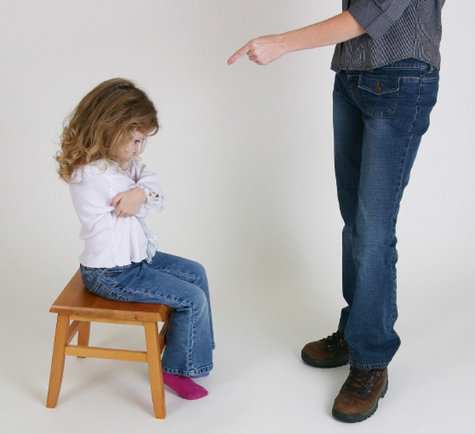
8. Ругань, насмешка, пристыживание, «обзывание»
Пример: «Ну, просто дубина!», «Не будь лапшой», «Плакса», «Ты ведешь себя как девочка», «Тупица и лентяй».
Эти сообщения могут заставить ребенка почувствовать себя недостойным, плохим, нелюбимым.
Наиболее частая реакция детей на подобные высказывания- бумерангом вернуть их обидчику.

Slide 13
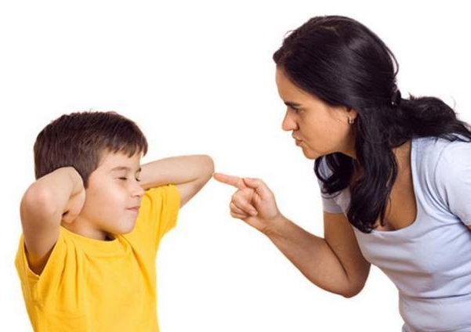
9. Интерпретация, анализ, постановка диагноза.
Пример: «Ты просто хочешь отделаться от этого задания», «Я все равно вижу, что ты меня обманываешь», «Я вижу тебя насквозь», «Я знаю, это все из-за того, что…».
Такие сообщения говорят ребенку, что взрослый его разгадал, вычислил, знает каковы мотивы ребенка и почему он так себя ведет.
Если анализ оказывается правильным , ребенок может почувствовать себя в смущении и замешательстве из-за того , что его выставили напоказ.
Когда интерпретация оказывается ложной , ребенок чувствует злость из-за несправедливого обвинения.

Slide 14
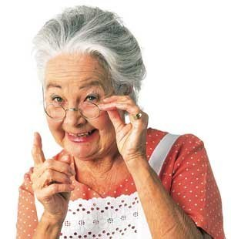
10. Утешение, успокаивание, сочувствие, поддержка ,помощь
Пример: «Успокойся», «Не обращай внимания», «У всех так бывает», «Это не так трудно, как тебе кажется».
Такие сообщения вовсе не так полезны.
Утешение ребенка когда он взволнован, может просто убедить его в том, что вы не понимаете его.

Slide 15
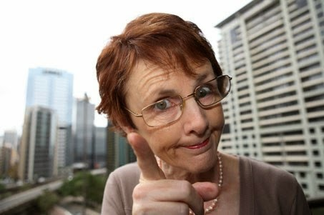
11. Расследование, допрос, вопросы.
Пример: «Нет, ты все-таки скажи», «Почему молчишь?», «Что все-таки случилось? Я все равно узнаю!»
Вопросы могут восприниматься детьми как недостаток доверия, подозрения и сомнения.
Дети рассматривают некоторые вопросы как попытку поставить их в трудное положение, повод, чтобы «пилить их»

Slide 16
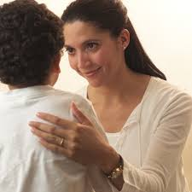
12. Уход, отвлечение внимания, развлечение, юмор
Пример: «Ты что, встал не с той ноги?», «Давай вернемся к нашему занятию…», «Пустяки, дело- то житейское…».
Такие сообщения могут говорить ребенку о том, что вы не заинтересованы в нем, не уважаете его чувства или откровенно отвергаете его.
Когда вы шутите над тем, что их волнует, они чувствуют себя обиженными и отвергнутыми.

Slide 17
13. Крик, вербальная агрессия
Еще более драматично дети дошкольного возраста переживают вербальное наказание, оказывающее преимущественно психологическое воздействие.
Оно, в отличие от физического наказания, сопровождается не только плачем, но и ухудшением самочувствия.
Ухудшение самочувствия на фоне негативных эмоциональных переживаний является одним из первых признаков развивающихся психосоматических проблем, которые с высокой долей вероятности могут обостриться в подростковом возрасте.

Slide 18
Два золотых правила:
1. Выбирайте любой метод воздействия
главное – чтобы он соответствовал
ситуации и обстоятельствам.
2. Говорите о своих чувствах и не переходите на личности, то есть оценивайте не человека, а поступки

Slide 19
Грубое и резкое
обращение закрывает
перед нами все двери
и все сердца
Смайлс Самюэл

Slide 20
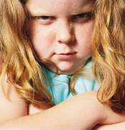
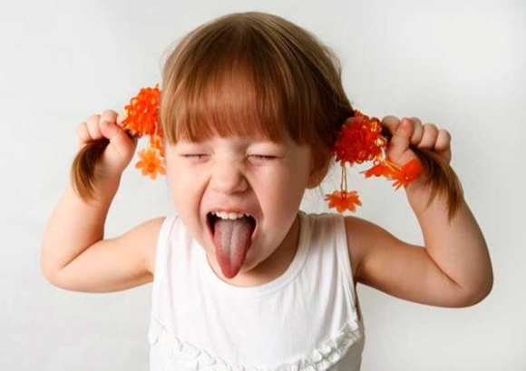
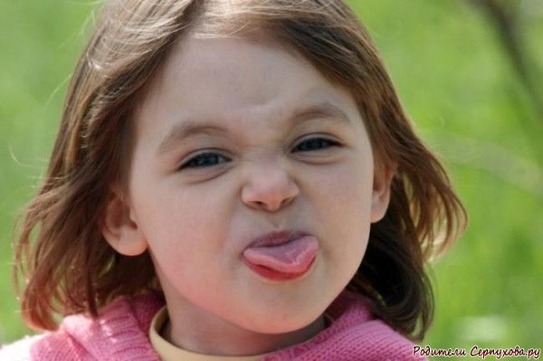
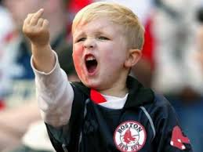
Реакция детей на наше неправильное воздействие

Slide 21
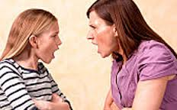
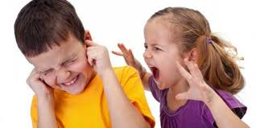
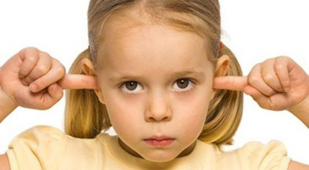

Slide 22
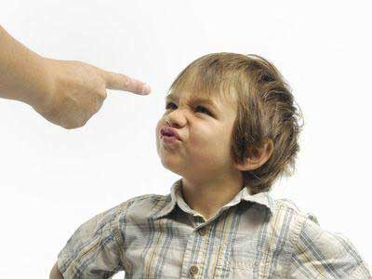
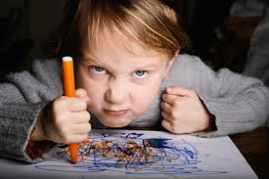
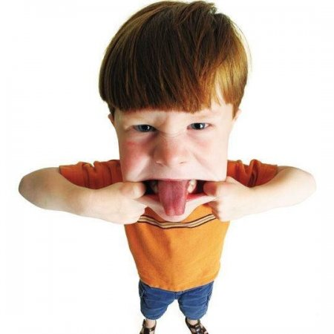
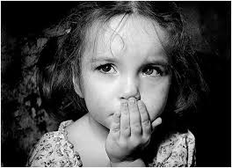
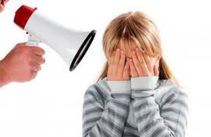

Slide 23
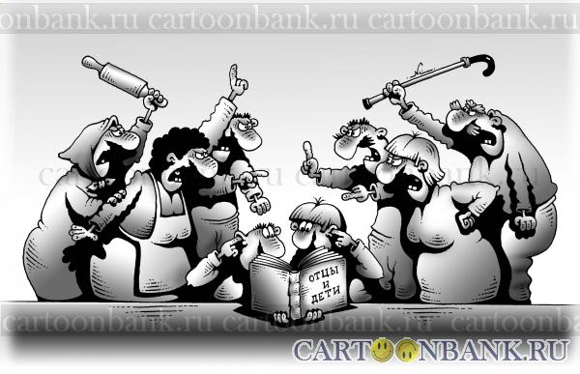

Slide 24
Если ребенка часто критикуют - он учится осуждать.
А когда ребенка часто хвалят - он учится оценивать.
Если ребенку часто демонстрируют враждебность - он учится драться.
Когда с ребенком обычно честны - он учится справедливости.
Если ребенка часто высмеивают - он учится быть робким.
Когда ребенок живет с чувством безопасности - он учится верить.
А если ребенка часто позорят - он учится чувствовать себя виноватым.
При частом одобрении ребенка - он начинает всегда хорошо к себе относиться.
Если к ребенку часто бывают, снисходительны - то он учится быть терпеливым.
Когда ребенка часто подбадривают, то он учится уверенности в себе.
Если ребенок живет в атмосфере дружбы и чувствует себя нужным, то он учится находить в этом мире любовь!

Slide 25
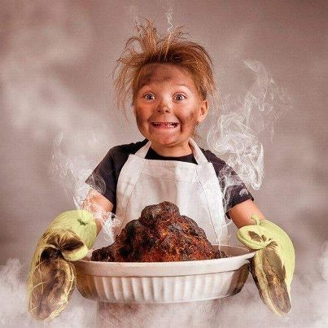
Вот мы детей ругаем за ошибки, Корим их за неправильность письма, За то что бесятся порой без передышки И сводят взрослых каждый день с ума.
Яна Ерыгина
Они смеются вроде без причины, Играют даже там где игр нет... Наляпав краски создадут картину И маме из тровинок соберут букет.
Они в нас ищут поддержку и защиту, Пусть не умеют правильно сказать. А ты? Ты взрослый, умный, хитрый, Ты делаешь как правильно всегда?
Не говоришь чего-то не подумав, Не обижаешся, чего-то не поняв? Не отвлекаешся, когда просили слушать, Всегда внимательный и не умеешь врать?
Мы сами ошибаемся не редко, Уча детей не замечаем мы под час Улыбок счастья, что нам дарят детки, И нежности, которой учат нас.

Slide 26
Посейте поступок –
пожнете привычку,
посейте привычку –
пожнете характер, посейте
характер – пожнете судьбу.
У.Теккерей

